Slide 1

Název školy: Základní škola a Mateřská škola při dětské léčebně, Janské Lázně, Horní promenáda 268
Autor: Mgr. Svatava Juhászová; datum:12.1.2012
Název: VY_52_INOVACE_06_FYZIKA
Téma: Opakování učiva fyziky; ročník: 6.
Číslo projektu: CZ.1.07/1.4.00/21.2979

Slide 2
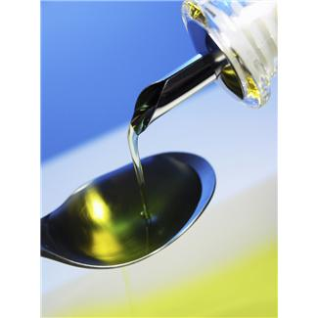
Hustota
Opakování kapitoly hustota, výpočet hustoty, jednotky, převody jednotek

Slide 3
Zapiš, jak se značí následující veličiny
m
hmotnost
objem
hustota
Doplň základní jednotky:
  Hmotnosti
  Objemu
  hustoty
V
ρ
kg
m³
kg/m³

Slide 4
Doplň z trojúhelníku vzorce pro výpočet daných veličin:
vzorec pro výpočet:
ρ =
m =
V =
m
______
ρ . V
m : V
ρ . V
m : ρ

Slide 5

Převeď na uvedené jednotky:
2,5 g/cm³ = _____________kg/m³
8 900kg/m³ = ____________ g/cm³
7,8 g/cm³ = ______________kg/m³
13 500 kg/m³ = ___________ g/cm³
2 500
8,9
7 800
13,5

Slide 6
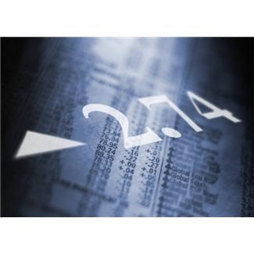
Najdi v matematicko-fyzikálních tabulkách hustoty následujících látek:
Tabulka F11, nebo Ch1
voda - ___________ kg/m³
rtuť - ______________ kg/m³
parafín - ___________ kg/m³
železo - ____________ kg/m³
platina - ______________ kg/m³
vzduch - ____________ kg/m³
998
13 500
900
7 870
21 600
1,29

Slide 7
Vyřeš slovní úlohu:
Plný váleček má objem 110 cm³ a hmotnost 781 g. Z kterého je kovu? Nápověda – 5 kroků při řešení fyzikální úlohy
Zápis:
Zkontroluj, zda máš v zadaní vhodné jednotky:
Obecné řešení – vzorec:
Číselné řešení – dosaď,vypočítej:
Napiš odpověď:
V = 110 cm³
m = 781 g
ρ = ? g/cm³
ρ = m: V
ρ= 781 : 110
ρ = 7,1 g/cm³ = 7 100 kg/m³
Váleček je ze zinku, protože hustota zinku podle tabulek je 7 130 kg/m³.

Slide 8
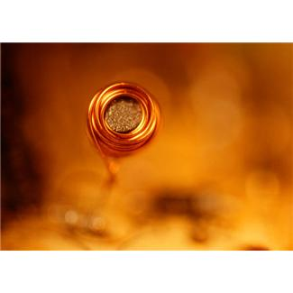
Vyřeš slovní úlohu:
Měděný výrobek má hmotnost 547,4. Urči objem?
3) V = m : ρ
1) m = 547,4 g
ρ= 8 960kg/m³ = 8,96 g/cm³
V = ? cm³
4) V = 574,4 : 8,96
V = 61 cm³
2) Jednotku hustoty jsme našli v tabulkách a převedli.
Objem měděného výrobku je po zaokrouhlení 61 cm³.

Slide 9
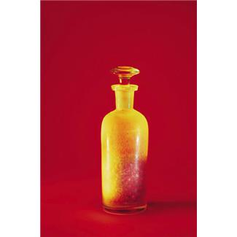
Vyřeš slovní úlohu:
Lahvička o objemu 100 ml je naplněna rtutí. Jaká je hmotnost rtuti v lahvičce?
1) V = 100 ml = 100 cm³
ρ = 13 500kg/m³ = 13, 5 g/cm³
m = ?
3) m = ρ. V
4) m = 100 . 13,5
m = 1 350 g
2) Jednotku hustoty máme z tabulek, převedli jsme jí, 100 ml jsme převedli na cm³
5) Lahvička s rtutí má hmotnost 1 350 g.

Slide 10
Domácí úkol:
Na internetu vyhledej hustoty některých komet, pomocí tabulek urči, z jaké látky mohou být složeny
Co znamená pojem „hustota zalidnění“.
Najdi hustotu vody v moři a vody v Mrtvém moři, porovnej. Mrtvé moře najdi na mapě.
Tanker pojme až 300 000t kapaliny. Jaký je objem topného oleje v tankeru? Co může způsobit havárie tankeru?

Slide 11
Anotace
Cíl hodiny:
Práce s prezentací:
Průřezová témata:
Opakování pojmů hustota, používání různých jednotek hustoty, výpočet hustoty, využívání fyzikální veličiny v praxi, práce s tabulkami, orientace v nich.
Možnost společného opakování učiva, použit jako test, využití pro skupinovou práci.
Zejména v domácím úkolu – lze využít i jako samostatnou práci v hodině , souvislost tématu s úlohami v M, Z, Př, D

Slide 12
Zdroj citace
Vlastní tvorba
www.microsoft.com
Fyzika 1. Praha: SPN a.s., 2007. ISBN 978-80-7235-347-7.
JIŘÍ BOHUNĚK, EVA HEJNOVÁ. Tematické prověrky z učiva fyziky základní školy. Praha: Prometheus, 2005. ISBN 80-7196-290-2.
JAN ŠEDIVÝ, JAN PURKAR, STANISLAV PFEFRČEK. Úlohy z fyziky. Praha: Fortuna, 1996. ISBN 80-7168-315-9.
JIŘÍ BOHUNĚK. Sbírka úloh z fyziky pro ZŠ 1. díl. Praha: SPN , 1992. ISBN 80-04-26025-X.

